Slide 1
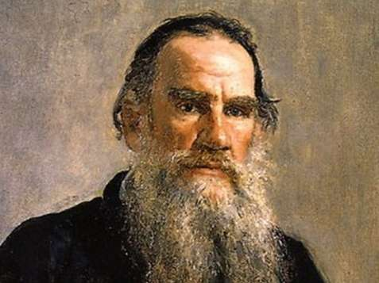
«Труд будит в человеке творческие силы»
Л.Н. ТОЛСТОЙ

Slide 2
Создаем мультимедийное поздравление

Slide 3
Алгоритм:
1. Создание фона
2. Вставка текста
3. Вставка звука
4. Вставка видео

Slide 4
Электронная публикация -
это такой способ публикации словесных и иллюстративных материалов, при котором
их просмотр происходит на экране.

Slide 5
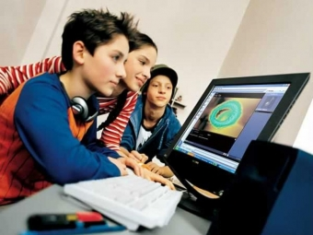
Решаем проблему,
открываем знания,
применяем знания,
развиваем умения.

Slide 6
узнал
Я
запомнил
научился
удивился
удовлетворен своей работой

